Slide 1

Foralgebra 2e
8. kafli: Lausnir línulegra jafna

Slide 2
Efnisyfirlit kaflans
Leysum jöfnur með frádráttar- og samlagningarreglum jafna
Leysum jöfnur með deilingar- og margföldunarreglum jafna
Leysum jöfnur með breytum og föstum báðum megin
Leysum jöfnur með brota- eða tugabrotastuðlum

Slide 3
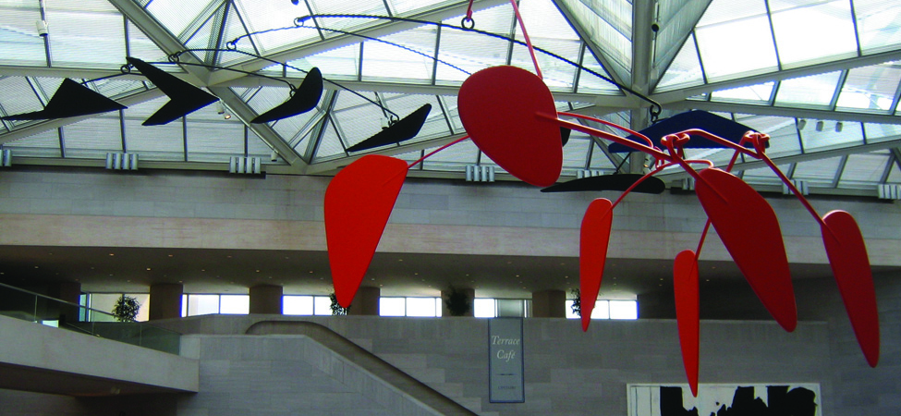
Mynd 8.1
Calder-órói er í jafnvægi og hefur nokkra hluta hvorum megin. (mynd: paurian, Flickr)
Notes:
An image of a calder mobile is shown. It has several black and red geometric shapes hanging down.

Slide 4
8.1 Leysum jöfnur með frádráttar- og samlagningarreglum jafna
Hæfniviðmið
Leysa jöfnur með frádráttar- og samlagningarreglum jafna
Leysa jöfnur sem þarf að einfalda
Setja lýsingu fram sem jöfnu og leysa hana
Setja dæmi úr daglegu lífi fram sem jöfnur og leysa þau

Slide 5
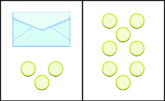
Mynd 8.2
Vinstra megin eru umslag og þrír gulir teljarar. Hægra megin eru átta gulir teljarar.
Notes:
An envelope and three yellow counters are shown on the left side. On the right side are eight yellow counters.

Slide 6
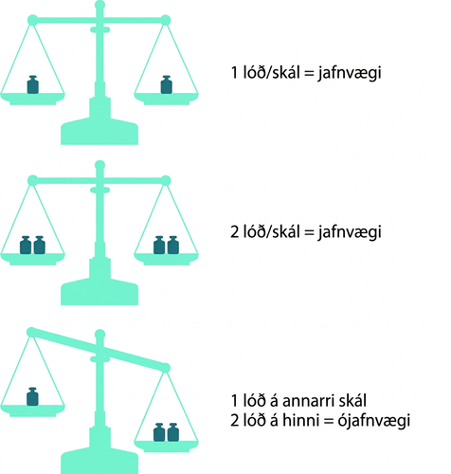
Mynd 8.3
Þrjár vogir eru sýndar. Á efstu voginni er eitt rautt lóð hvorum megin og vogin er í jafnvægi. Við hlið hennar stendur „1 massi hvorum megin = jafnvægi“. Á næstu vog eru tvö lóð hvorum megin og hún er í jafnvægi. Við hlið hennar stendur „2 massar hvorum megin = jafnvægi“. Á neðstu voginni er eitt lóð vinstra megin og tvö hægra megin. Hægri hliðin er neðar en sú vinstri. Við hlið myndarinnar stendur „1 massi öðrum megin og 2 massar hinum megin = ójafnvægi“.
Notes:
Three balance scales are shown. The top scale has one red weight on each side and is balanced. Beside it is “1 mass on each side equals balanced.” The next scale has two weights on each side and is balanced. Beside it is “2 masses on each side equals balanced.” The bottom scale has one weight on the left and two on the right. The right side is lower than the left. Beside the image is “1 mass on one side and 2 masses on the other equals unbalanced.”

Slide 7
Tafla 8.1
Jafngildir (=)
er | er jafnt og | er það sama og | niðurstaðan er | gefur | var | verður

Slide 8
8.2 Leysum jöfnur með deilingar- og margföldunarreglum jafna
Hæfniviðmið
Leysa jöfnur með deilingar- og margföldunarreglum jafna
Leysa jöfnur sem þarf að einfalda

Slide 9
8.3 Leysum jöfnur með breytum og föstum báðum megin
Hæfniviðmið
Leysa jöfnu með föstum báðum megin
Leysa jöfnu með breytum báðum megin
Leysa jöfnu með breytum og föstum báðum megin
Leysa jöfnur með almennri lausnaraðferð

Slide 10
8.4 Leysum jöfnur með brota- eða tugabrotastuðlum
Hæfniviðmið
Leysa jöfnur með brotastuðlum
Leysa jöfnur með tugabrotastuðlum

Slide 11
Notkunarleyfi
Þetta ítarefni frá OpenStax er © Rice University og gefið út samkvæmt CC BY-NC-SA 4.0 International leyfi. Heimilt er að afrita það eða breyta því, en aðeins í tilgangi sem er ekki viðskiptalegs eðlis. Tilgreina verður OpenStax og Rice University sem höfunda og taka fram allar breytingar. Öllum aðlöguðum útgáfum verður að deila samkvæmt sams konar leyfi.

